Slide 1

MÔN TIN HỌC
LỚP 5
TRƯỜNG TIỂU HỌC PHÚC LỢI

Slide 2

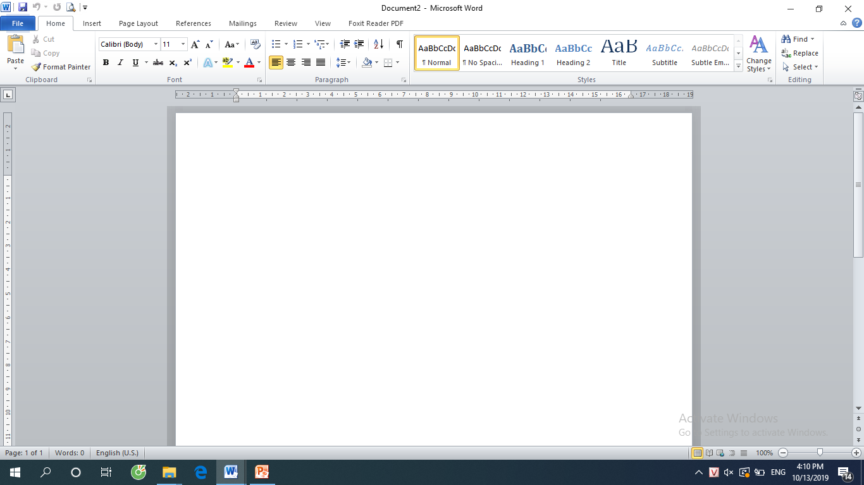
1
2
Thảo luận
5
7
3
4
6

Slide 3


?
Phông Chữ
Cỡ chữ
Căn lề giữa
Căn thẳng 2 lề
?
Căn lề trái
Kiểu chữ
Căn lề phải
?

Slide 4


BÀI 2:
KĨ THUẬT ĐIỀU CHỈNH MỘT ĐOẠN VĂN BẢN

Slide 5

MỤC TIÊU
Ấn định được độ rộng của lề trái, lề phải, lề trên, lề dưới theo ý muốn.
1
Điều chỉnh được khoảng cách giữa các dòng trong một đoạn, khoảng cách giữa hai đoạn;
2
3
Biết cách thụt lề văn bản.

Slide 6
  Hang Sơn Đoòng
  Hang Sơn Đoòng tại xã Tân Trạch, huyện Bố Trạch tỉnh Quảng Bình của Việt Nam được coi là hang động tự nhiên lớn nhất thế giới. Hang này nằm trong quần thể hang động Phong Nha – Kẻ Bàng. Hang Sơn Đoòng là một phần của hệ thống ngầm nối với hơn 150 động khác ở Việt Nam gần biên giới với Lào. Thời báo New York xếp hang Sơn Đoòng vào vị trí thứ 8 trong 52 địa danh trong danh sách những nơi nên đến năm 2014.
  Dãy núi đá vôi vùng biên giới Việt – Lào có nhiều hang động như động Phong Nha đã biết đến từ lâu nhưng hang Sơn Đoòng chỉ được khám phá vào năm 1991 khi Hồ Khanh - một người dân địa phương - tình cờ tìm ra khi lánh vào cửa hang để tránh mưa. Bẵng một thời gian đến năm 2009 khi đoàn thám hiểm Hiệp hội Hang động Hoàng gia đến khu vực này thăm dò thì Hồ Khanh mới báo cho họ. Phải khó khăn lắm ông mới tìm lại được cửa hang vốn nằm sâu trong rừng già với địa hình khá hiểm trở, cách xa đường lớn và không thể phát hiện thấy trên Google Earth. Dưới sự hướng dẫn của ông, họ đã đi sâu vào hang, chụp ảnh, đo đạc và thu thập dữ kiện khoa học.
A
B
  Hang Sơn Đoòng
    Hang Sơn Đoòng tại xã Tân Trạch, huyện Bố Trạch tỉnh Quảng Bình của Việt Nam được coi là hang động tự nhiên lớn nhất thế giới. Hang này nằm trong quần thể hang động Phong Nha – Kẻ Bàng. Hang Sơn Đoòng là một phần của hệ thống ngầm nối với hơn 150 động khác ở Việt Nam gần biên giới với Lào. Thời báo New York xếp hang Sơn Đoòng vào vị trí thứ 8 trong 52 địa danh trong danh sách những nơi nên đến năm 2014.
    Dãy núi đá vôi vùng biên giới Việt – Lào có nhiều hang động như động Phong Nha đã biết đến từ lâu nhưng hang Sơn Đoòng chỉ được khám phá vào năm 1991 khi Hồ Khanh - một người dân địa phương - tình cờ tìm ra khi lánh vào cửa hang để tránh mưa. Bẵng một thời gian đến năm 2009 khi đoàn thám hiểm Hiệp hội Hang động Hoàng gia đến khu vực này thăm dò thì Hồ Khanh mới báo cho họ. Phải khó khăn lắm ông mới tìm lại được cửa hang vốn nằm sâu trong rừng già với địa hình khá hiểm trở, cách xa đường lớn và không thể phát hiện thấy trên Google Earth. Dưới sự hướng dẫn của ông, họ đã đi sâu vào hang, chụp ảnh, đo đạc và thu thập dữ kiện khoa học.

Slide 7






1. Thụt lề văn bản
2. Điều chỉnh khoảng cách giữa các dòng
3. Định dạng độ rộng lề trái, lề phải của đoạn văn bản.
4. Định dạng lề trên, dưới

Slide 8
1. Thụt lề đoạn văn bản
Bôi đen đoạn văn bản, sau đó:
- Nháy vào nút lệnh để tăng kích thước thụt lề
- Nháy vào nút lệnh để giảm kích thước thụt lề
Lưu ý: Có thể nháy vào nút hoặc một hoặc nhiều lần để tăng hoặc giảm kích thước thụt lề.

Slide 9
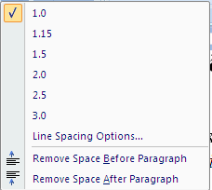
2. Điều chỉnh khoảng cách giữa các dòng
Cách điều chỉnh khoảng cách giữa các dòng:
Bước 1: Bôi đen đoạn văn bản muốn điều chỉnh khoảng cách.
Bước 2: Nháy vào nút lệnh chọn một trong các thông số.

Slide 10
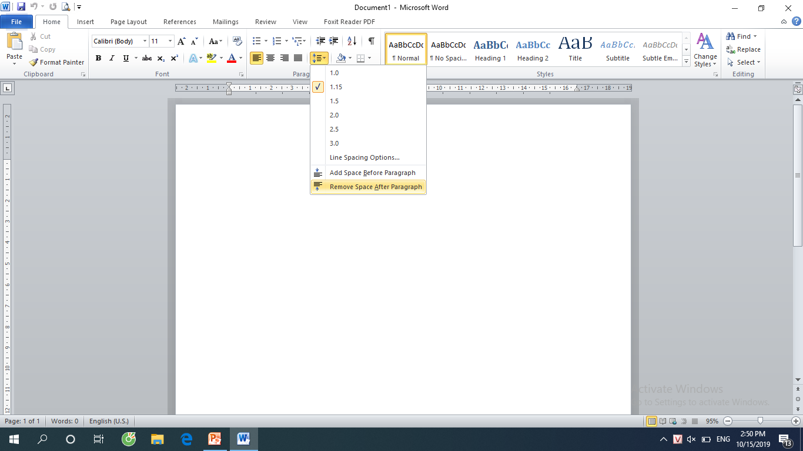
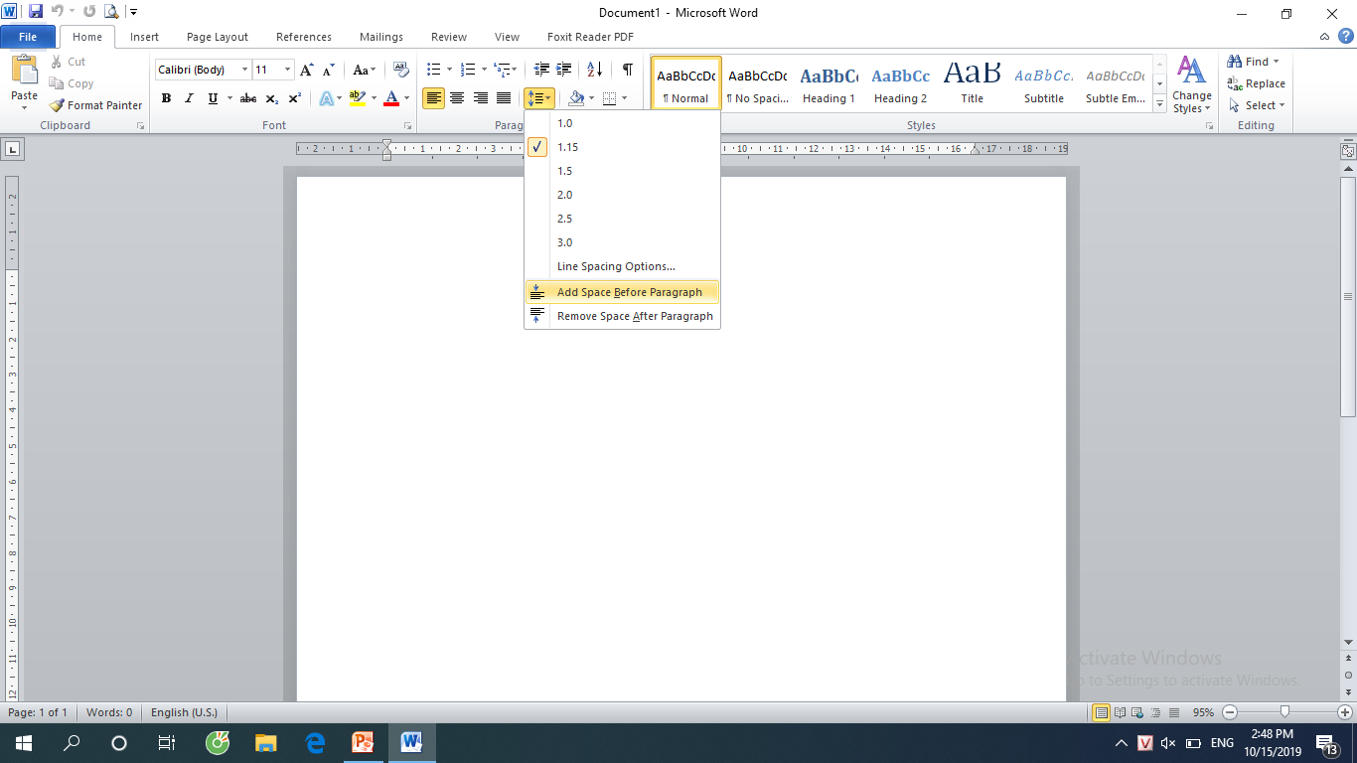
2. Điều chỉnh khoảng cách giữa các dòng
Cách điều chỉnh khoảng cách giữa các đoạn:
Bước 1: Bôi đen đoạn văn bản muốn điều chỉnh khoảng cách.
Bước 2: Nháy vào nút lệnh hoặc
để thêm hoặc bớt khoảng trắng phía trên hoặc phía dưới đoạn văn bản

Slide 11

3. Định dạng độ rộng lề trái, lề phải của đoạn văn bản
Di chuyển để điều chỉnh dòng đầu của đoạn văn bản
Di chuyển để căn lề phải của đoạn văn bản
Di chuyển để căn lề trái của đoạn văn bản

Slide 12


4. Định dạng lề trên và lề dưới
Cách thực hiện:
Bước 1: Đặt con trỏ chuột vào lề trên trang văn bản
Bước 2: Kéo thả chuột lên phía trên hoặc dưới đê mở rộng hoặc thu hẹp trang văn bản
Lề trên
Lề dưới

Slide 13


Em cần ghi nhớ
Giãn khoảng cách dòng trong một đoạn ta chọn
Di chuyển cả đoạn sang trái ta chọn ;sang phải ta chọn
Thêm (bớt) khoảng trống trên đoạn ta chọn , thêm bớt khoảng trống dưới
đoạn ta chọn

Slide 14

Câu 1: Muốn thụt lề đoạn văn bản sang trái hoặc sang phải em phải chọn biểu tượng…
A.
B.
C.

Slide 15
Câu 2: Muốn điều chỉnh khoảng cách giữa các dòng cho đoạn văn bản, em bôi đen đoạn văn bản rồi nháy chuột vào ….
A.
B.
C.

Slide 16
Câu 3: Hãy thực hiện dãn dòng cho đoạn văn mẫu với thông số 1.3 pt

Slide 17
Câu 4: Muốn điều chỉnh độ rộng lề trái - lề phải của đoạn văn bản, em bôi đen đoạn văn bản rồi nháy chuột vào ….
A.
B.
C.

Slide 18



CẢM ƠN CÁC THẦY CÔ GIÁO
Chúc các em học sinh chăm ngoan, học giỏi

Slide 19


















CHỦ ĐỀ 2 – SOẠN THẢO VĂN BẢN
Bài 2: Kĩ thuật điều chỉnh một
đoạn văn bản (Tiết 2)

Slide 20






Mục tiêu
- Ấn định được độ rộng của lề trái, lề phải, lề trên, lề dưới theo ý muốn;
- Điều chỉnh được khoảng cách giữa các dòng trong một đoạn khoảng cách giữa hai đoạn;
- Biết cách thụt lề đoạn văn bản.

Slide 21


B.
HOẠT ĐỘNG THỰC HÀNH

Slide 22





1. Nối theo mẫu
Thụt lề đoạn văn bản sang trái hoặc sang phải
Co dãn khoảng cách giữa các dòng trong một đoạn
Căn lề trái
Thêm khoảng trống ở trên hoặc dưới đoạn văn bản

Slide 23
2. Học sinh thực hiện các yêu cầu sau:
Em mở lại đoạn văn bản “Thiên nhiên kì thú – Hang Sơn Đoòng” trong bài 1 của tuần trước rồi điều chỉnh các đoạn văn bản theo các yêu cầu sau:
a) Đoạn thứ nhất:
Lề trái 3cm, lề phải 2cm, chữ nghiêng, cỡ 13, giãn dòng 2.0.
b) Đoạn thứ hai:
Lề trái 2,5cm, lề phải 2cm, chữ đậm, cỡ 14, giãn dòng 1.5.
b) Đoạn thứ ba:
Lề trái 3,5cm, lề phải 1,5cm, chữ nghiêng và đậm, cỡ 14, giãn dòng 1.0
b) Đoạn thứ tư:
Lề trái 3cm, lề phải 2cm, cỡ 14, giãn dòng 3.0

Slide 24
3. Học sinh thực hiện các yêu cầu sau:
Dựa vào văn bản có sẵn của hoạt động 2 ở trên, em điều chỉnh lề trên, lề dưới và khoảng cách giữa các đoạn:
a) Thêm khoảng trống ở trên, ở dưới của đoạn thứ hai và đoạn thứ ba.
b) Điều chỉnh lề trên là 3,0cm, lề dưới là 2,5cm.

Slide 25
EM CẦN GHI NHỚ
- Giãn khoảng cách dòng trong một đoạn ta chọn ;
- Di chuyển cả đoạn sang trái ta chọn ; sang phải ta chọn .
- Thêm (bớt) khoảng trống trên đoạn ta chọn , thêm (bớt) khoảng trống dưới đoạn ta chọn .

Slide 26
TIN HỌC LỚP 5
Cảm ơn các em đã theo dõi bài giảng.
Hẹn gặp lại các em vào buổi học sau!

Slide 27
CHỦ ĐỀ 2 – SOẠN THẢO VĂN BẢN
Bài 1: Kĩ thuật điều chỉnh một
đoạn văn bản (Tiết 3)

Slide 28

Mục tiêu
- Ấn định được độ rộng của lề trái, lề phải, lề trên, lề dưới theo ý muốn;
- Điều chỉnh được khoảng cách giữa các dòng trong một đoạn khoảng cách giữa hai đoạn;
- Biết cách thụt lề đoạn văn bản.
- Biết cách sử dụng công cụ để đổi màu đoạn văn bản.

Slide 29
ÔN BÀI CŨ

Slide 30

Điền nút lệnh từ thích hợp vào chỗ trống (…) trong các câu sau?
1. Muốn chọn phông chữ và cỡ chữ cho đoạn văn bản ta chọn……………
2. Giãn khoảng cách dòng trong một đoạn ta chọn …………;
3. Di chuyển cả đoạn sang trái ta chọn………; sang phải ta chọn …………
4. Thêm (bớt) khoảng trống trên đoạn ta chọn……..…, thêm (bớt) khoảng trống dưới đoạn ta chọn ……….

Slide 31
HOẠT ĐỘNG THỰC HÀNH

Slide 32

Em soạn thảo văn bản theo mẫu sau:
Hướng dẫn Cách trình bày văn bản:
Soạn thảo và trình bày văn bản (Phông chữ, cỡ chữ, căn lề) theo mẫu
Tìm và chèn ảnh vào đúng vị trí.
Dòng đầu mỗi đoạn cần bố trí lùi vào (sử dụng phím Tab)
Đoạn 1 thụt lề văn bản sang phải.
Dãn khoảng cách giữa các dòng trong văn bản là 1.15
Lưu bài vào máy tính.

Slide 33
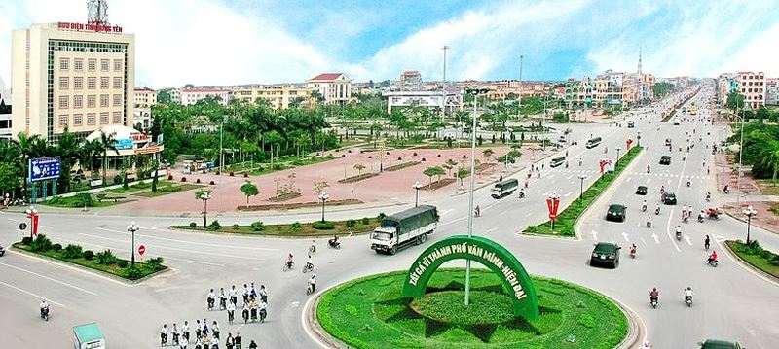
GV thực hiện trình bày văn bản
PHỐ HIẾN TỈNH HƯNG YÊN NGÀY XƯA
Phố Hiến xưa nằm sát bên bờ tả ngạn sông Hồng, thuộc tỉnh Hưng Yên. Vị trí của Phố Hiến có vai trò đặc biệt quan trọng đối với các tuyến giao thông đường thủy thuộc hệ thống sông Hồng - sông Thái Bình nằm trong vùng đồng bằng Bắc Bộ.
Cùng với các tuyến giao thương đường sông, các tuyến giao thương ven biển đã nối liền Phố Hiến với các thị trường xa hơn ở Thanh Hóa, Nghệ An,… Phố Hiến còn bắt nhịp với các tuyến giao thương quốc tế ở biển Đông, như Nhật Bản, Trung Quốc, các nước Đông Nam Á cũng như các nước phương Tây như Bồ Đào Nha, Hà Lan, Anh, Pháp…

Slide 34
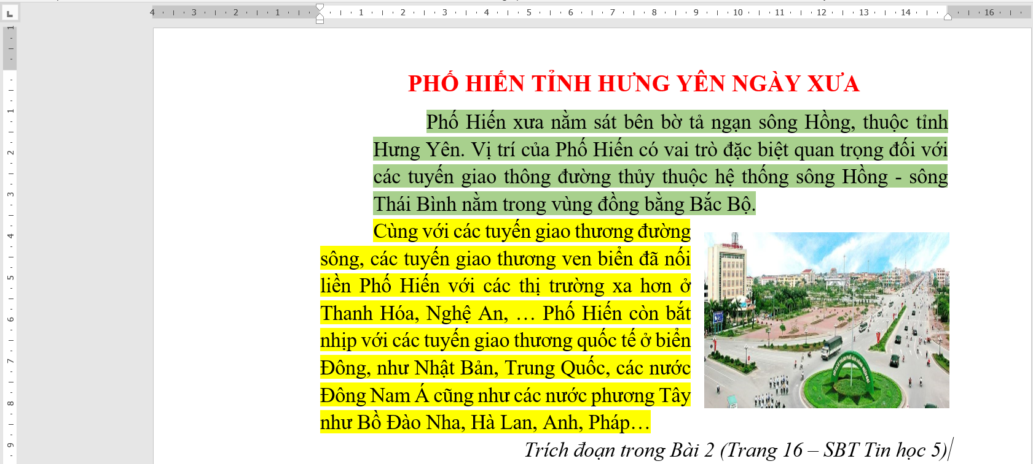
Dựa vào văn bản ở trên, em thực hiện yêu cầu sau:
a) Sử dụng nút lệnh , điều chỉnh bài Phố Hiến tỉnh Hưng Yên ngày xưa sao cho 2 đoạn có 2 màu khác nhau.
b) Điều chỉnh lề trái văn bản là 4,0cm, lề trên là 1cm.

Slide 35
EM CẦN GHI NHỚ
- Giãn khoảng cách dòng trong một đoạn ta chọn ;
- Di chuyển cả đoạn sang trái ta chọn ; sang phải ta chọn .
- Thêm (bớt) khoảng trống trên đoạn ta chọn , thêm (bớt) khoảng trống dưới đoạn ta chọn .

Slide 36
TIN HỌC LỚP 5
Cảm ơn các em đã theo dõi bài giảng.
Hẹn gặp lại các em vào buổi học sau!

